Slide 1
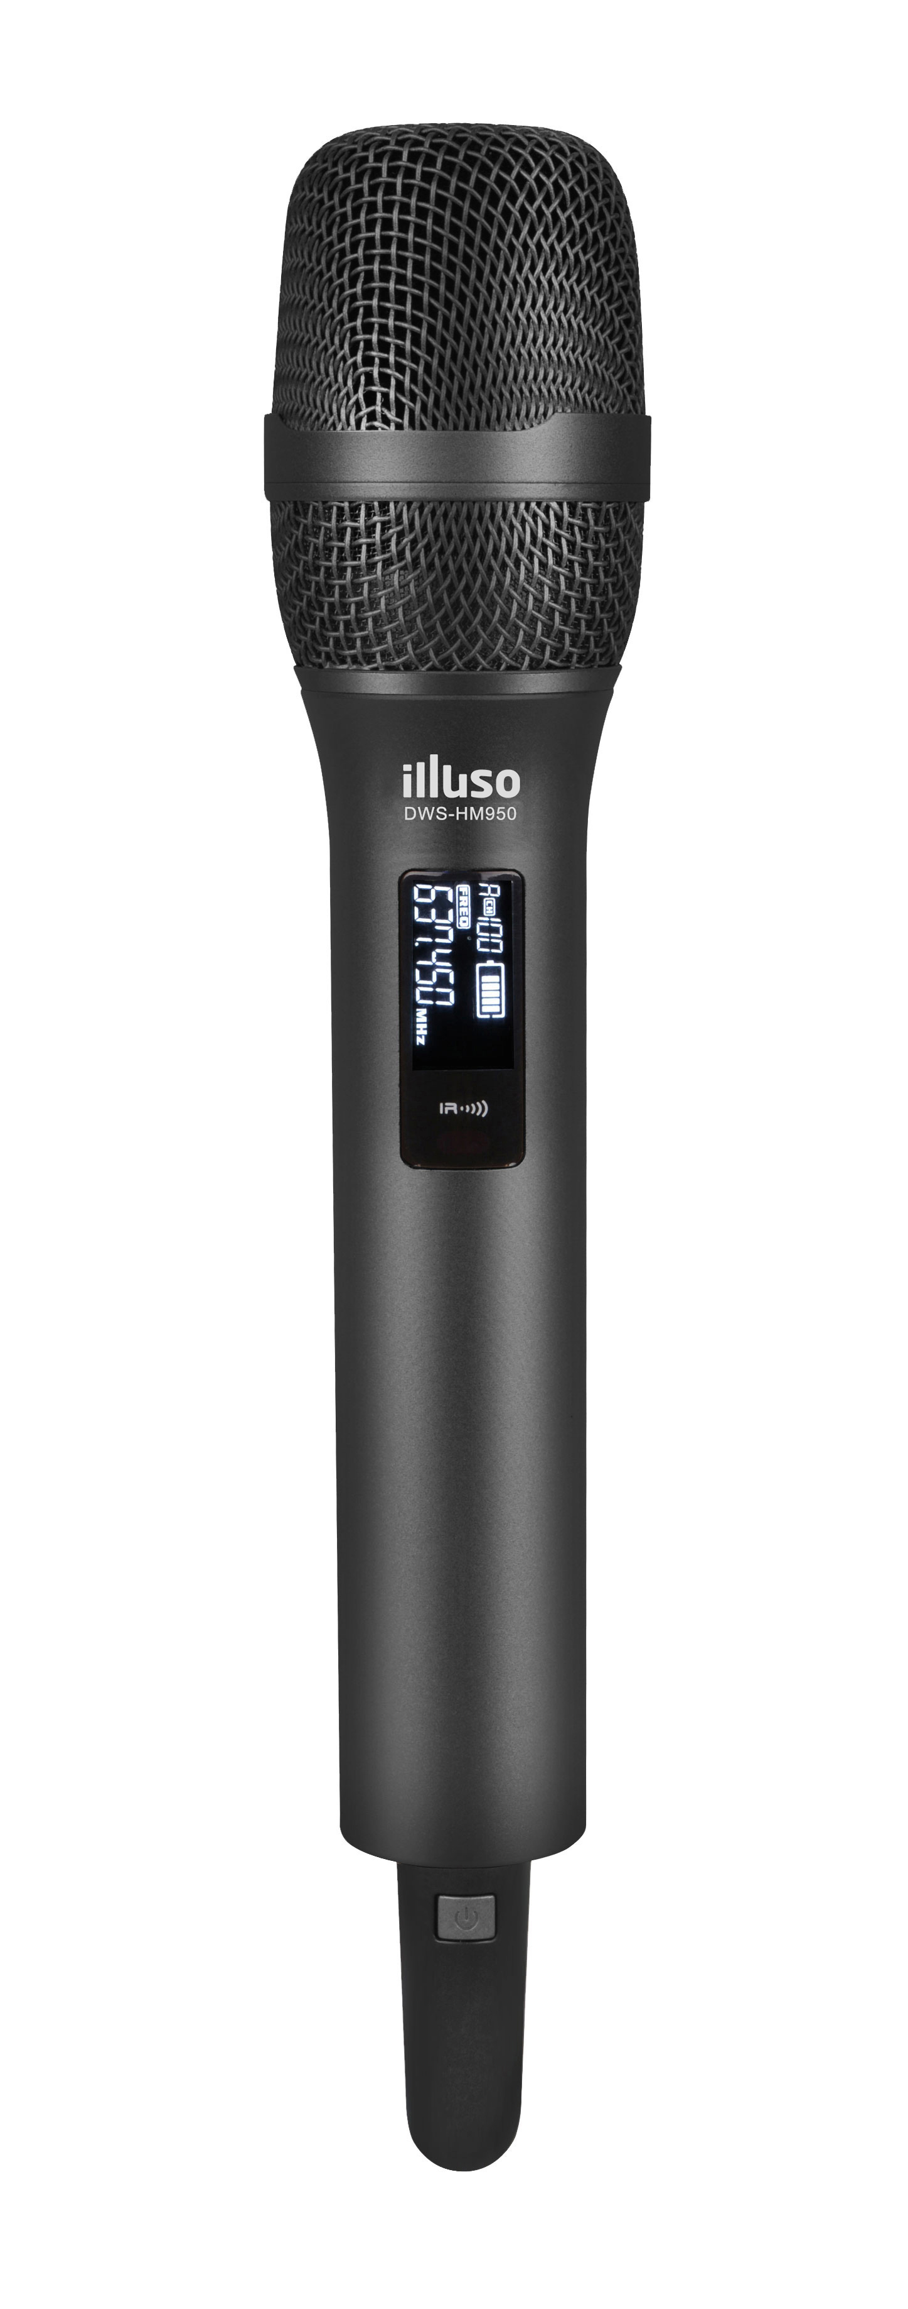
Handheld MIC
DWS-HM950
Professional Wireless MIC System
FEATURE
넓은 다이나믹 레인지 및 고품질 픽업으로 깨끗한 음색 제공
LCD화면 (주파수 대역 및 배터리 잔량 표시)
혼선 방지 및 노이즈 억제
SPECIFICATION
항목 | 세부내용
구동방식 | PLL Synthesized Control
주파수 대역 | UHF 925∼937.5㎒
디스플레이 | LCD
RF Power | 10㎷
Spurious Emission | >60㏈ Below Carrier
동작시간 | 16시간
사용전압 | DC 3V (1.5V AA사이즈 배터리 2입)
사이즈(w*h*d) | Φ53 x 256㎜ (±5%)
무게 | 298g (±5%)
서울시 동작구 상도로 17 동화빌딩
TEL : 02-825-0300 FAX: 02-825-1141
www.dhe-av.co.kr

